Slide 1
社会网络与计算
2016年秋，计算机学院

Slide 2

大道理
对于趋势的认识
  计算在人类认识自然进程中作用的演化
    科学范式：实验，理论，模拟，大数据
  计算：（科学、技术与工程）→（经济、社会与政治）－－以“网络”为纽带
  计算思维：数据时代人们应该具备的一种基本技能
社会网络与计算成为计算机产业界和学术界的热点
计算思维培养的实例

Slide 3

在教学中有机地引入跨学科元素是培养计算思维能力的一种措施
物理
化学
生物
政治
经济
社会
计算

Slide 4
小道理
一本很好的教材《 Networks, Crowds and Markets》
  内容丰富，内涵深刻
  知识、方法、思想、价值观
感觉学生会喜欢以这教材为内容的课
这些先验感受，希望被实践证明

Slide 5
“旁”道理
海外许多大学在纷纷开设这类课程
  美国、英国、加拿大、新加坡
中国
  北大（2011秋）、北航（2012春）、香港城市大学（2012） 、人大（2012秋）、北航（2012秋）、电子科大（2012秋）、武汉大学（2013春）、华中科大（2013年春）、2013（天津大学）、2014（清华大学）

Slide 6
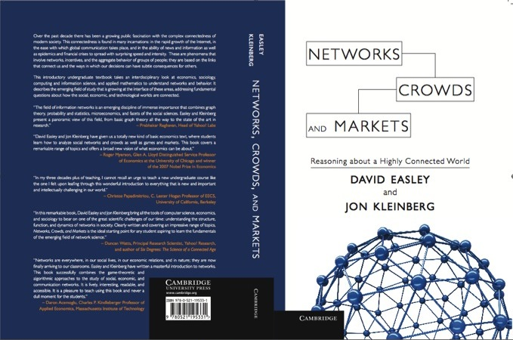

Slide 7
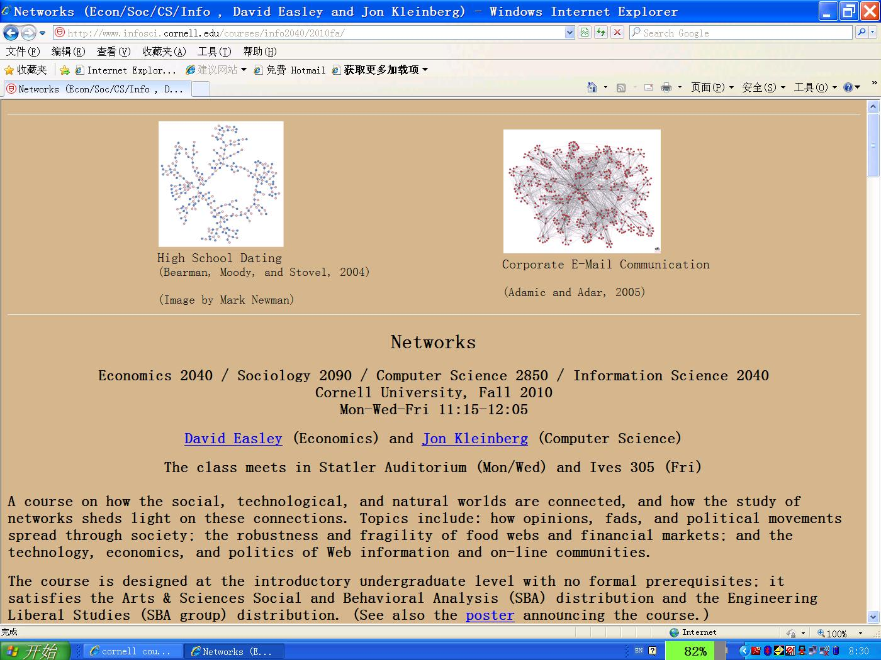
A course at Cornell
康奈尔大学

Slide 8
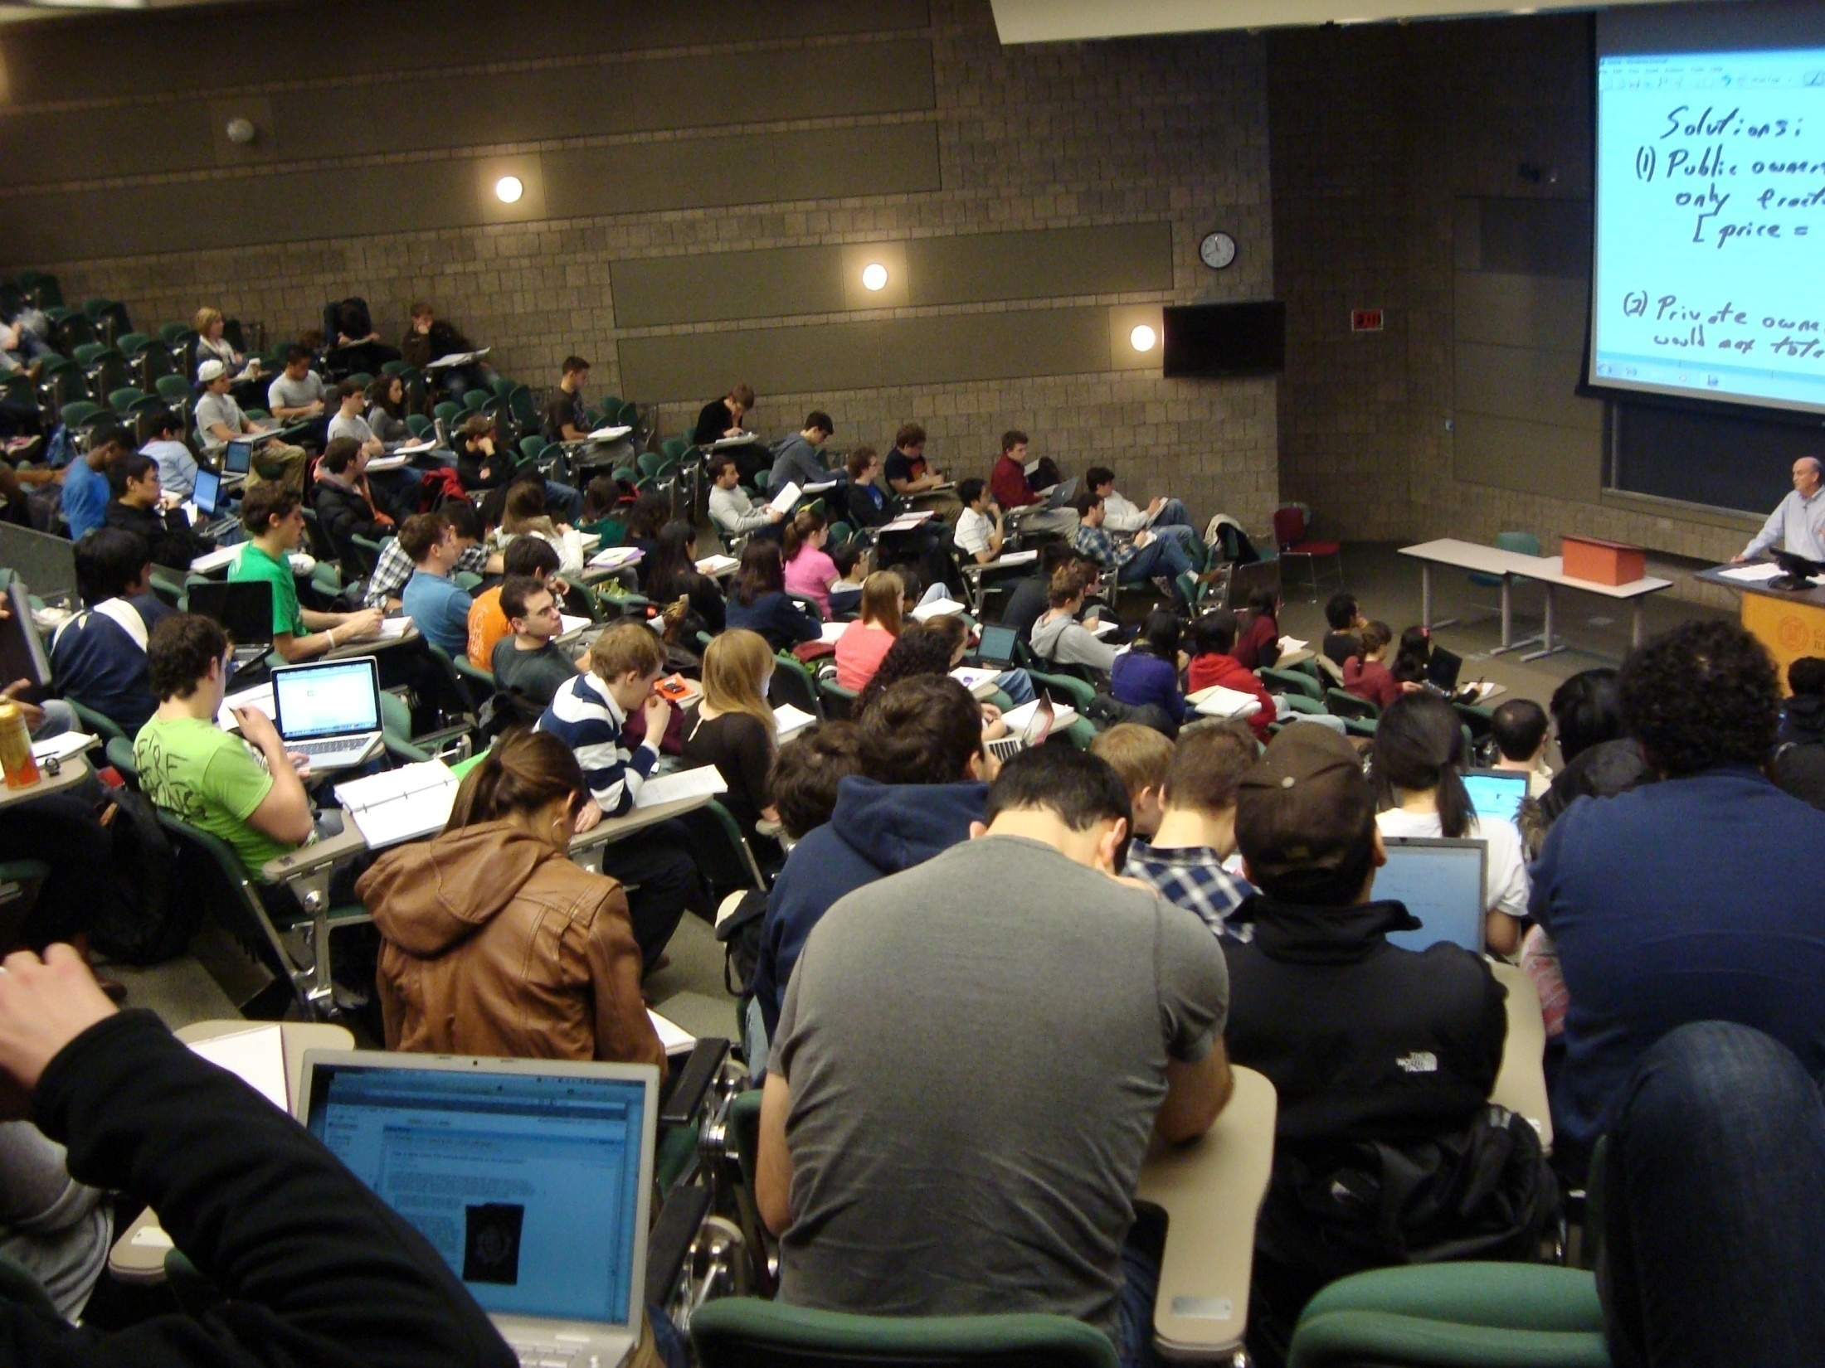
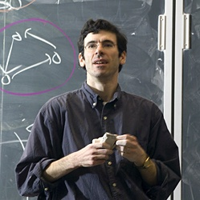
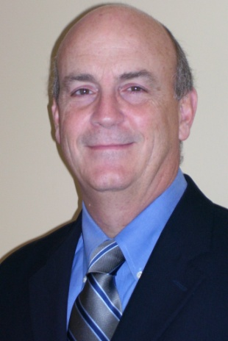
2010年12月，康奈尔大学网络课课堂（本科）
2010年12月1日

Slide 9
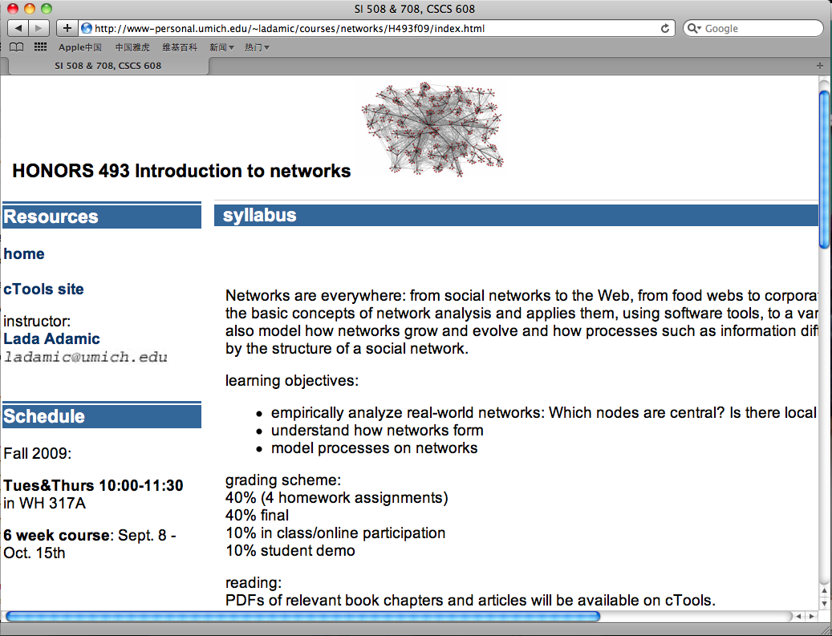
A course at U. Mich
密西根大学

Slide 10
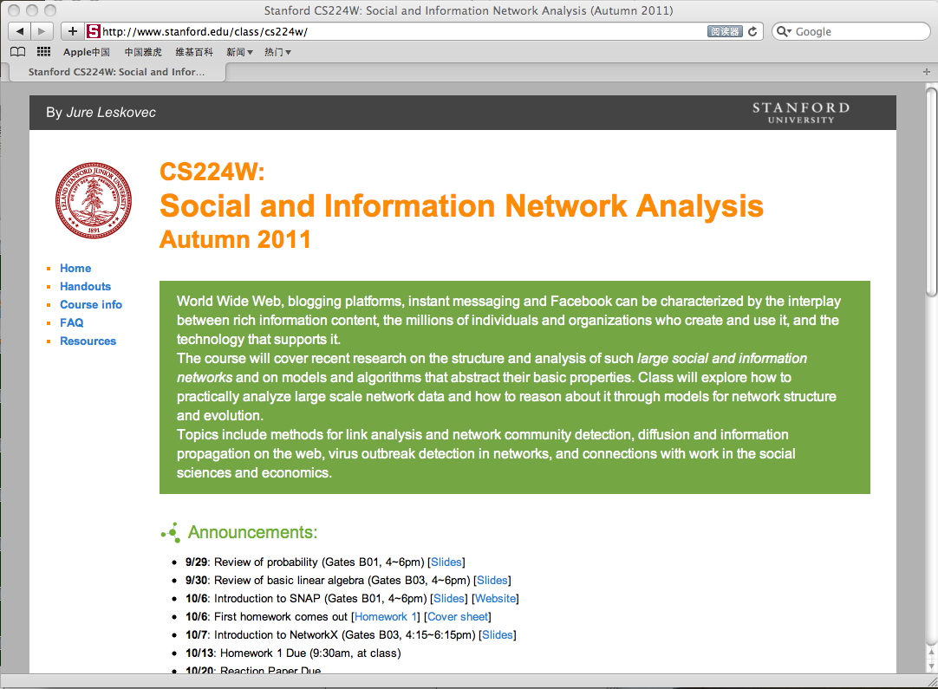
A course at Stanford
斯坦福大学

Slide 11
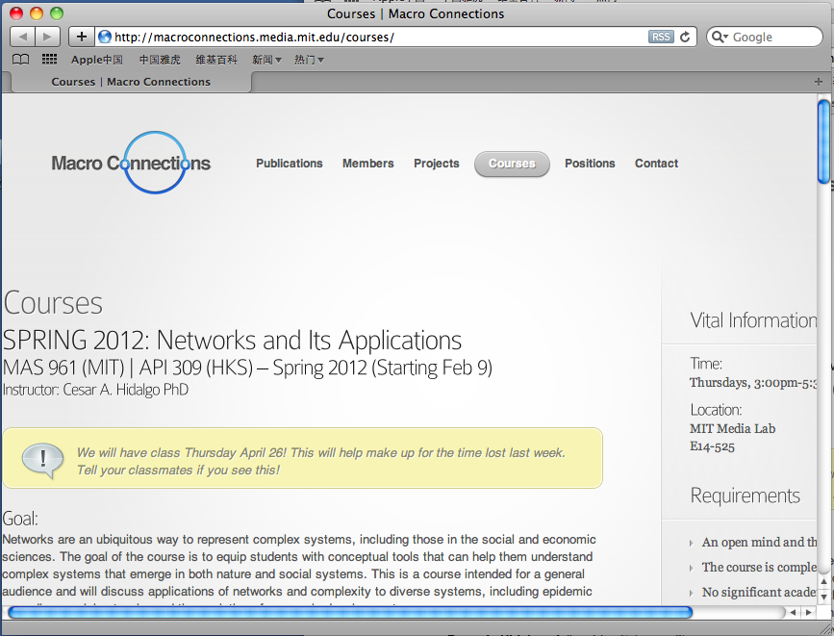
麻省理工学院

Slide 12
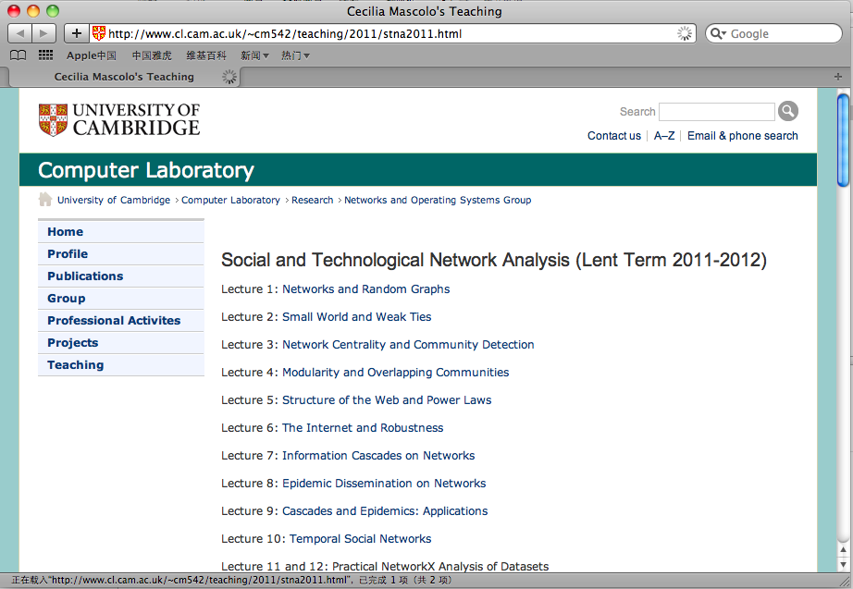
剑桥大学
剑桥大学

Slide 13
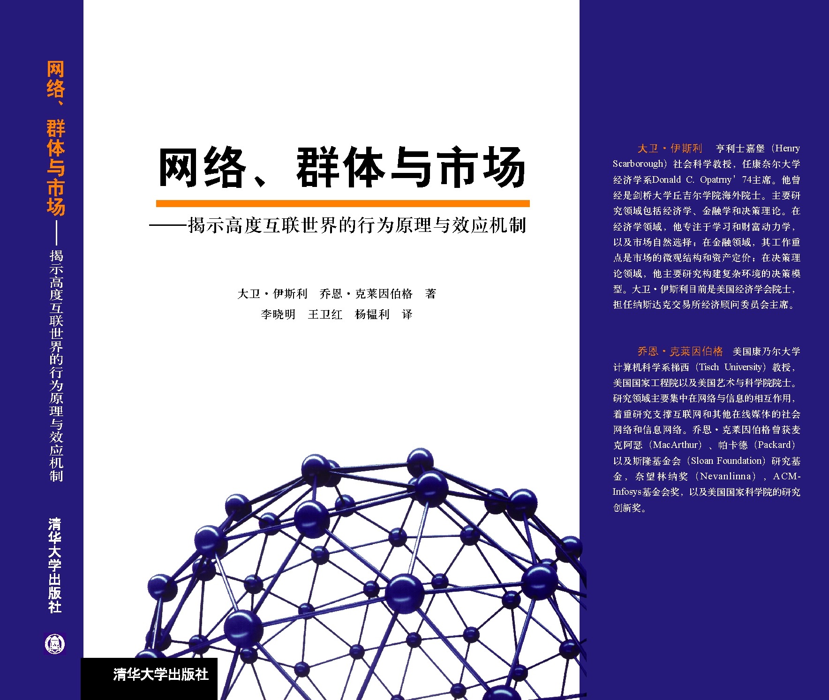

Slide 14
图论：讨论网络的语言之一
节点，边
  完全图，散点图（群体）
无向图（graph），有向图（directed graph）
连通，连通分量（分枝），强连通分量
路（path）、桥（bridge）、捷径（local bridge）、距离
二部图（bipartite graph）
图上的广度优先搜索（breadth-first search）

Slide 15
博弈论：讨论网络的语言之二
参与者、策略、回报（收益）
应对、最佳应对；占优策略，非优策略
均衡、纳什均衡
  预期的自我实现
纯策略、混合策略
帕累托最优、社会最优
进化博弈，进化稳定，进化稳定混合策略
  与经典博弈的关系

Slide 16
基本内容
流行性的起源
物以类聚，人以群分
三元闭包
信息不对称的市场
弱关系的优势
图论与社会网络
博弈论基础与应用
网络中的市场和策略性相互作用
信息网络和World Wide Web
网络动力学的总体模型
网络动力学的结构模型
制度及其聚和行为
应用数学和计算机科学的基础知识，讨论社会学与经济学的重要问题。
结构平衡
匹配市场
拍卖市场
中介市场
关系中的权力
反复改进原理
HITS&PageRank
布雷斯悖论
阿罗不可能定理
从众的理性
小世界

Slide 17
课程的组织
教师： 陈汉华 chen@hust.edu.cn： QQ:51404837
时间地点：
  周二：9~10节 西12-N412
  周六：3~4节 西5-219
教材：
  《网络、群体与市场》，可参考英文原版教材
考核：
  成绩：考试60% + 课堂和平时40%

Slide 18
第1~2章 概论+图论
图的基本概念
无处不在的图

Slide 19
图的定义
定义：
  图 G =〈 V，E 〉 是由非空的节点集合V={v₁, v₂, …, v_{n}}与边集合E={e₁, e₂ ,…, e_{m}}组成，其中每条边用一对节点表示：e_{k}=(v_{i}, v_{j}) (k=1, 2, …, m ) 。
注意：
  V≠Φ，但可以：E＝Φ；
  节点也叫顶点

Slide 20
例题
四个城市：v₁、v₂、v₃、v₄, 其中v₁与v₂间，v₁与v₄间，v₂与v₃间有直达高速公路相连，写出其集合并画出此图。
G =〈V，E〉
  V = (v_{1,} v_{2,} v_{3,} v₄) ，
  E = (e_{1,} e_{2,} e₃)
    e₁= (v₁, v₂)，
    e₂= (v₁, v₄) ，
    e₃ = (v₂, v₃)
注意图与几何形状无关。
v₁
v₂
v₃
v₄
v₁
v₂
v₄
v₃

Slide 21
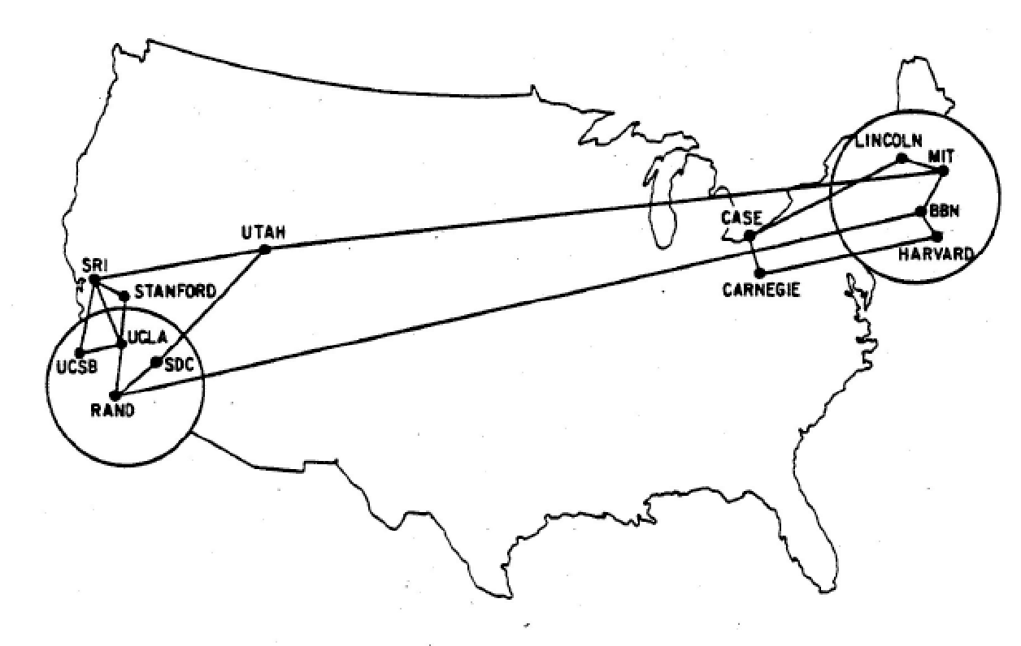
ARPANET (1970)

Slide 22
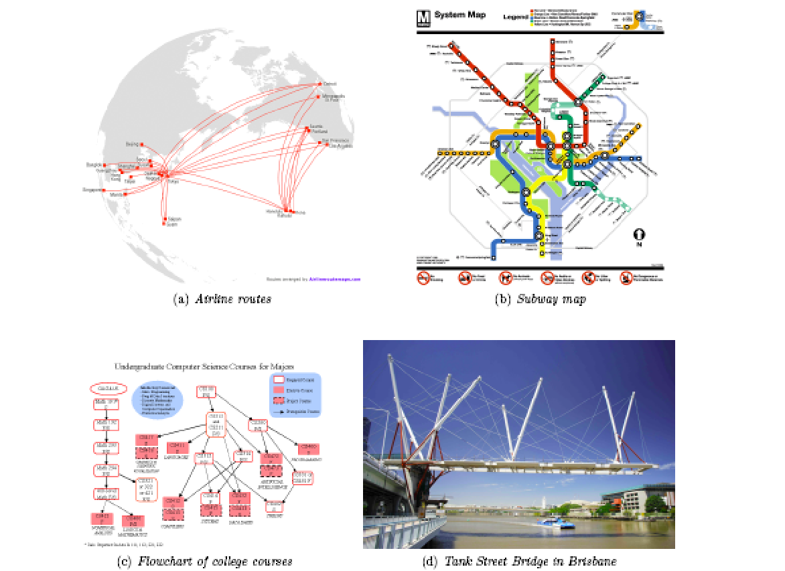

Slide 23
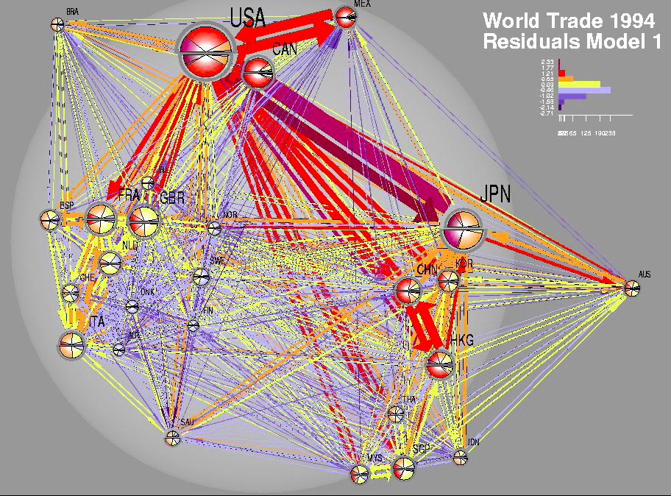

Slide 24
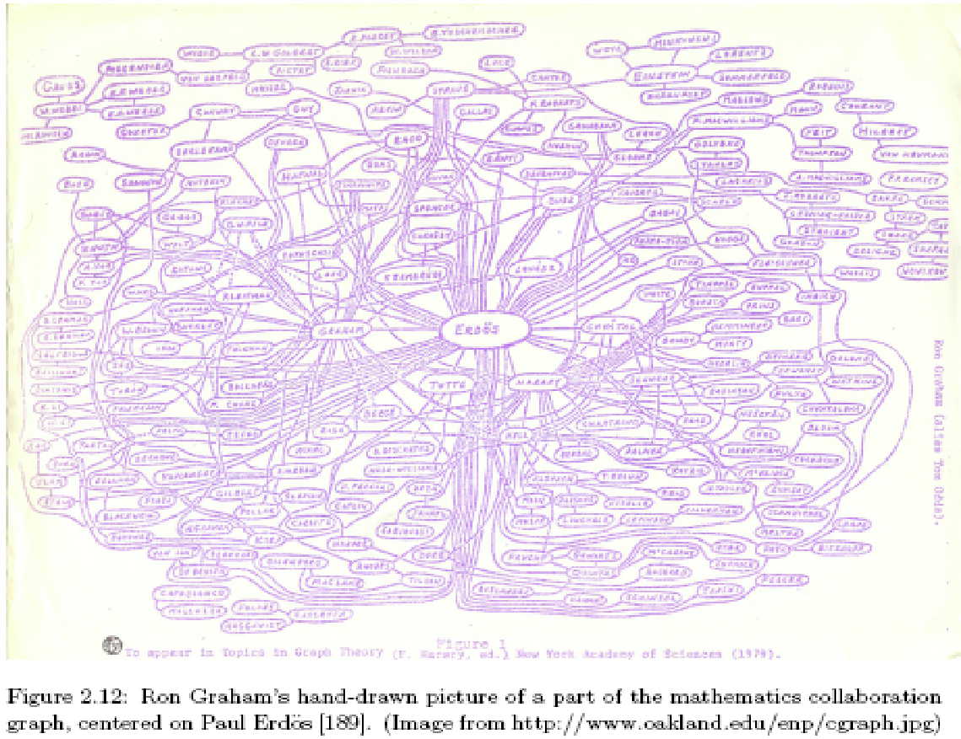

Slide 25
节点的度
与一个节点 v 相关联的边的条数称为这个节点的度，记为: d(v)。
例如：哥尼斯堡七桥图：
d(A)=3
d(B)=3
d(C)=5
d(D)=3
A
A
C
C
D
D
B
B

Slide 26
图的分类：按边的方向分类
有向图与无向图:
  边有方向的图，称为有向图，边无方向的图叫无向图。
起点与终点:
  有向边 e =(v_{i},v_{j})中 v_{i} 称为起点，v_{j}称为终点。

Slide 27
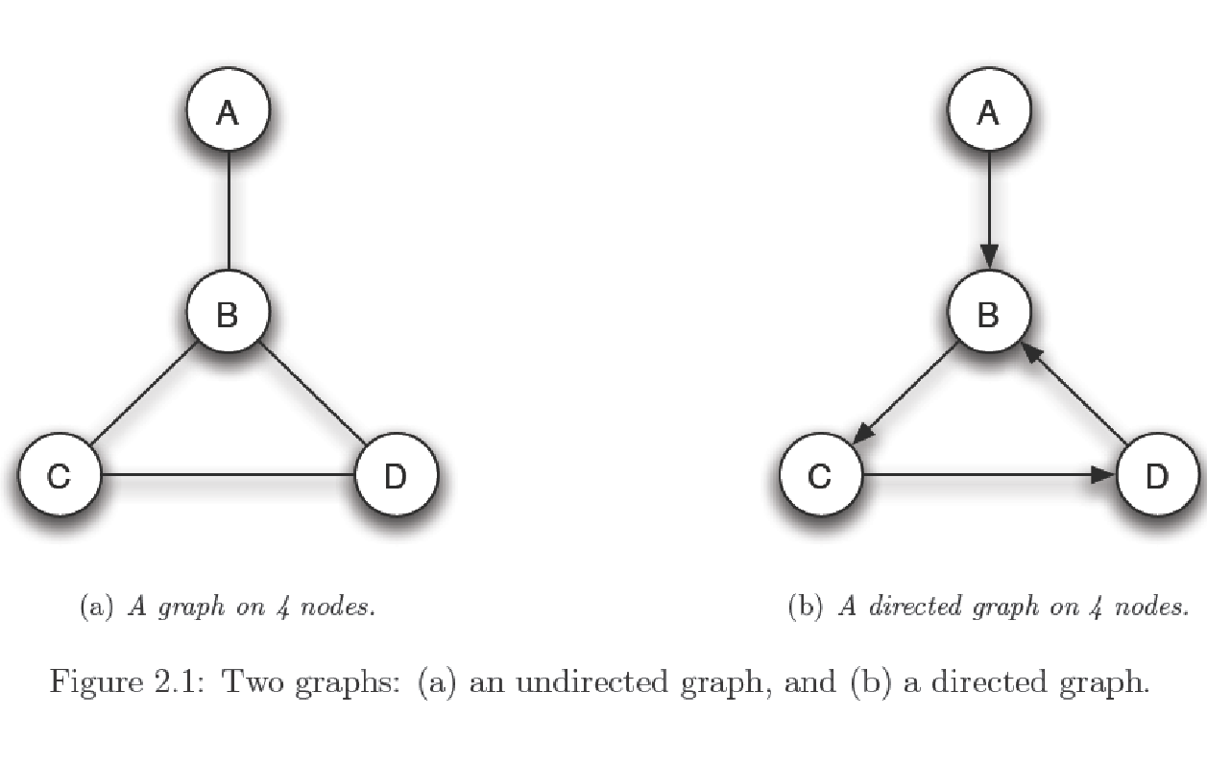
无向图和有向图

Slide 28
连通性
连通图：任意两节点间都存在通路的图。
连通分量：若图 G 的节点满足如下两个条件：
  子集中任意两个节点间均有路径相连（自身连通）。
  该子集不是其他任意满足条件 1 的子集的一部分（分量的独立性）。
超大连通分量：包含其中大部分节点的连通分量。

Slide 29
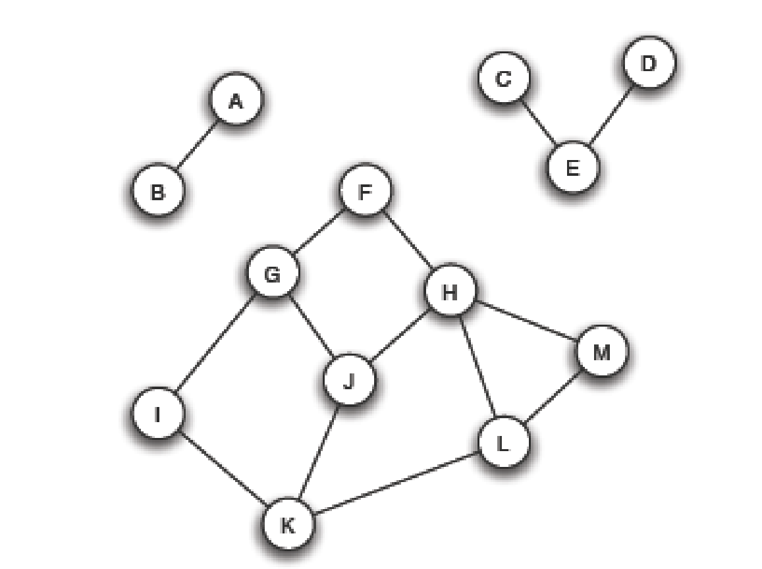
连通分量

Slide 30
图的遍历：宽度优先搜索
首先，访问节点 v_{i} ，并将其访问标志置为已被访问；
接着，依次访问与节点 v_{i} 有边相连的所有节点n₁，n₂，…，n_{t}；
然后，再按顺序访问与 n₁，n₂，…，n_{t} 有边相连又未曾访问过的节点；
依此类推，直到图中所有节点都被访问完为止 。

Slide 31
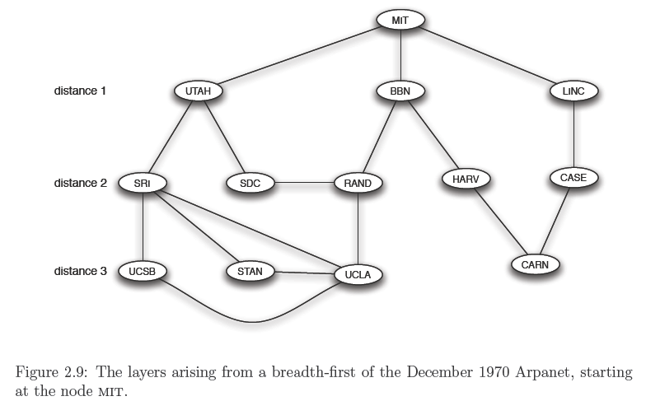
宽度优先搜索

Slide 32
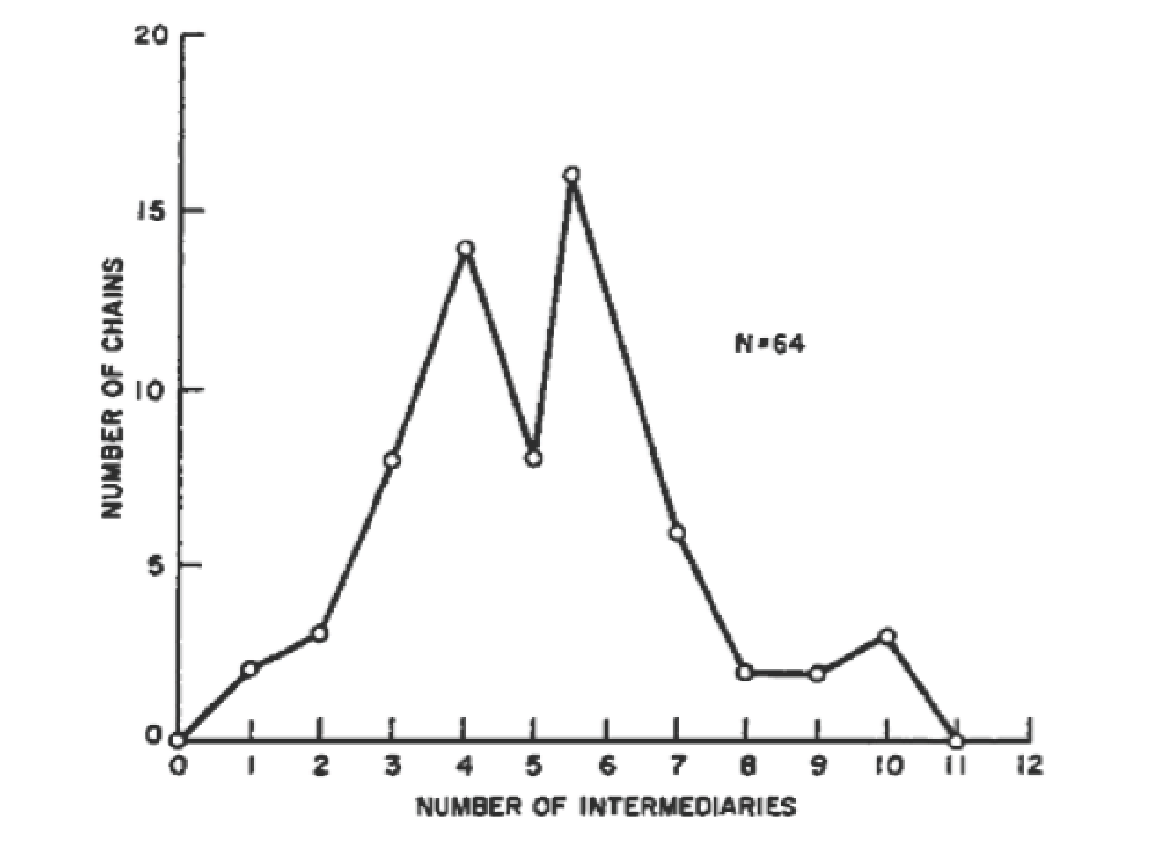
小世界

Slide 33
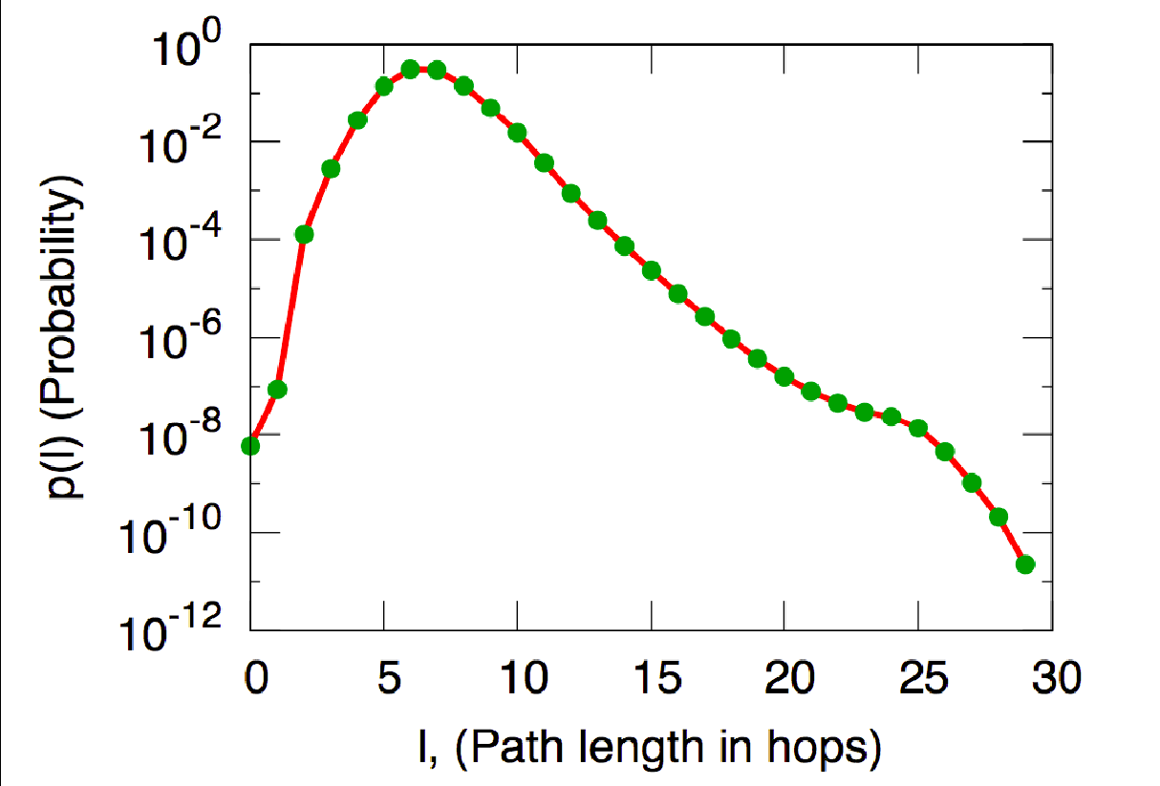

Slide 34
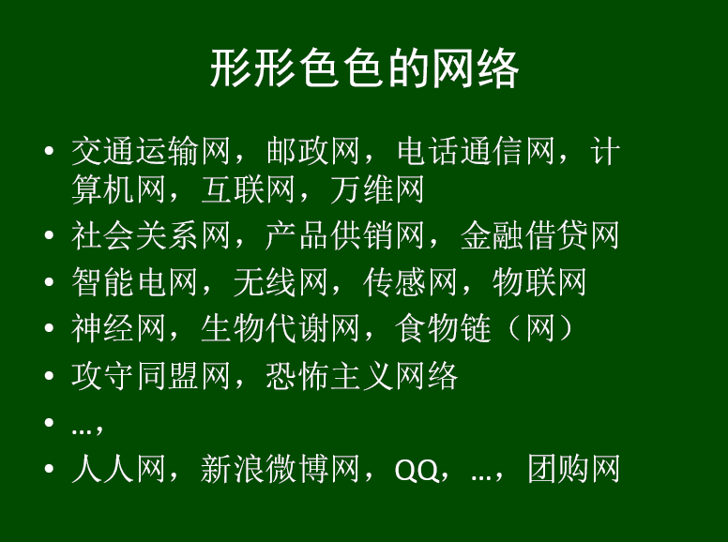

Slide 35
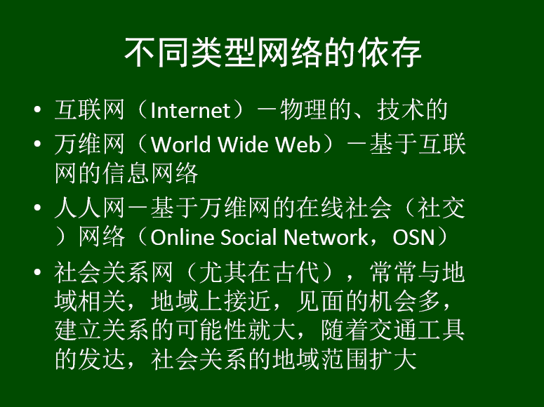

Slide 36
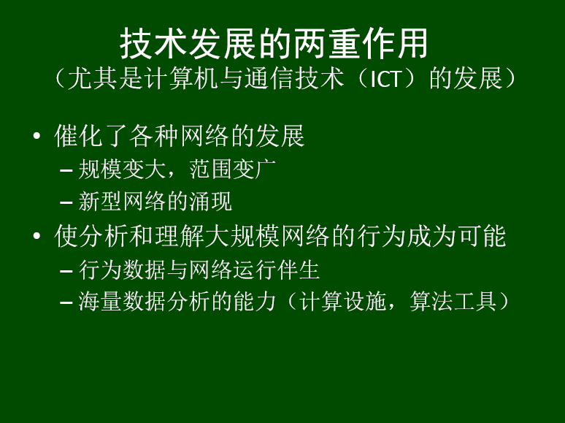

Slide 37
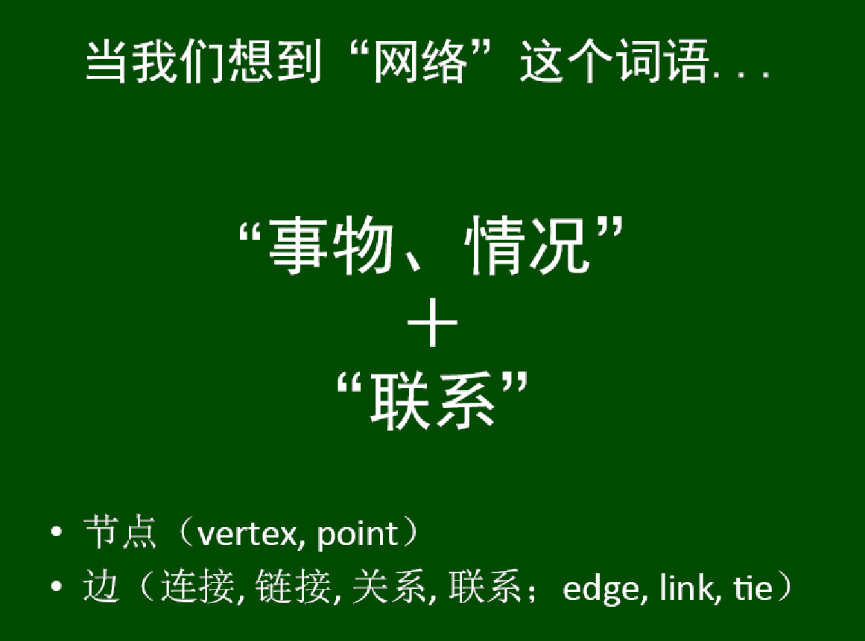

Slide 38
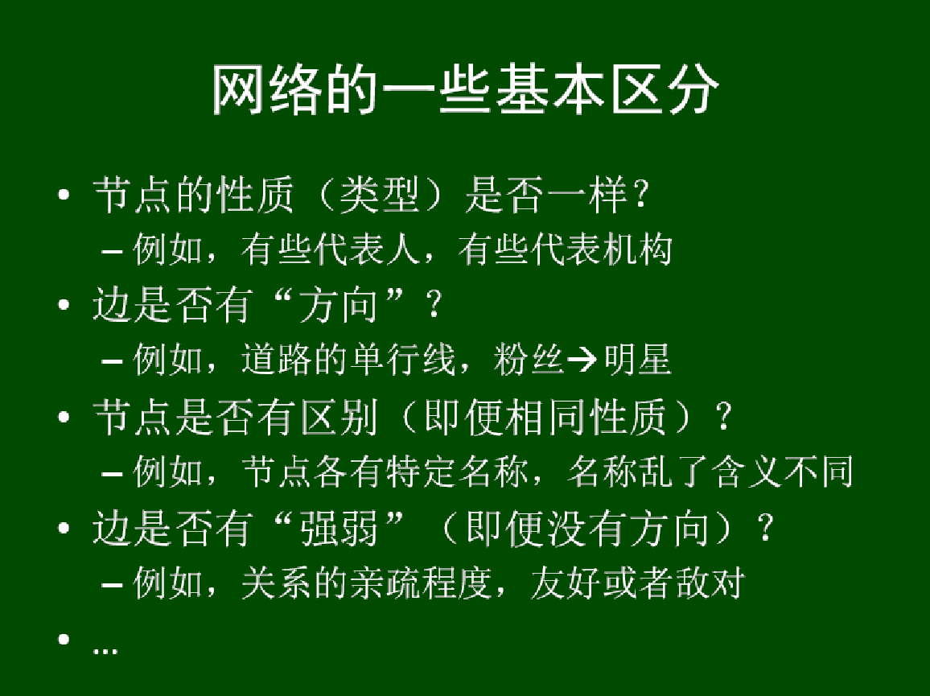

Slide 39
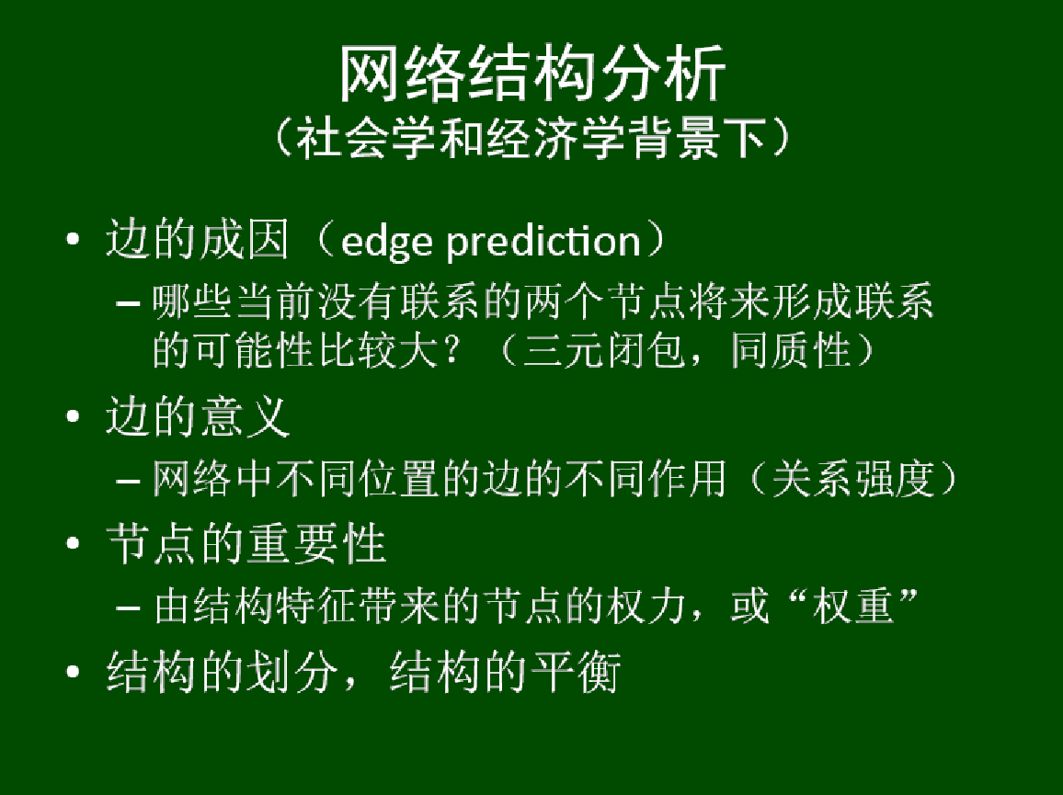

Slide 40
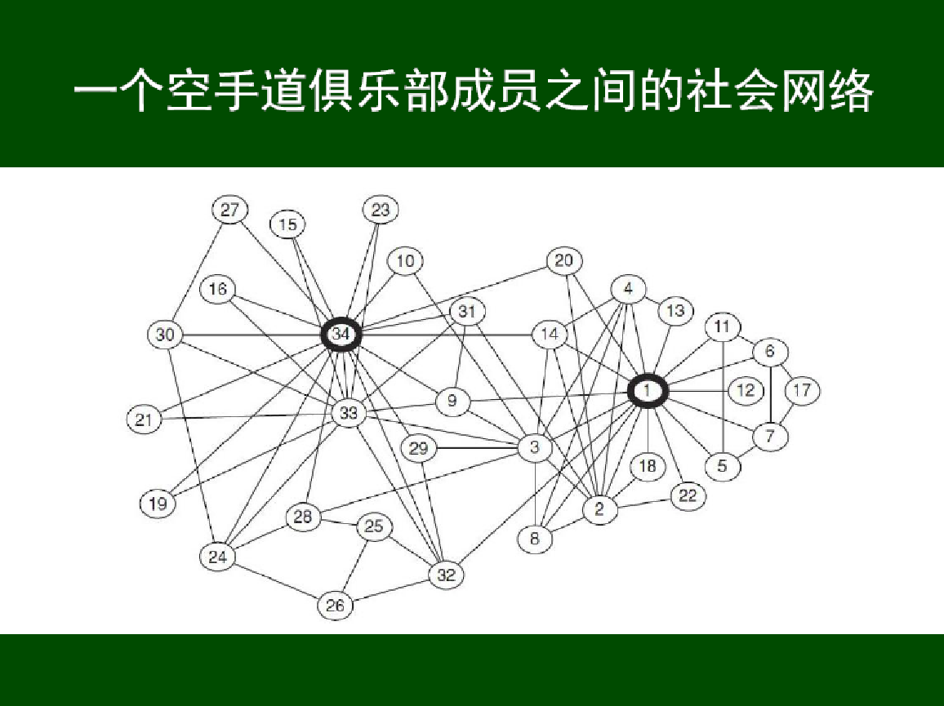

Slide 41
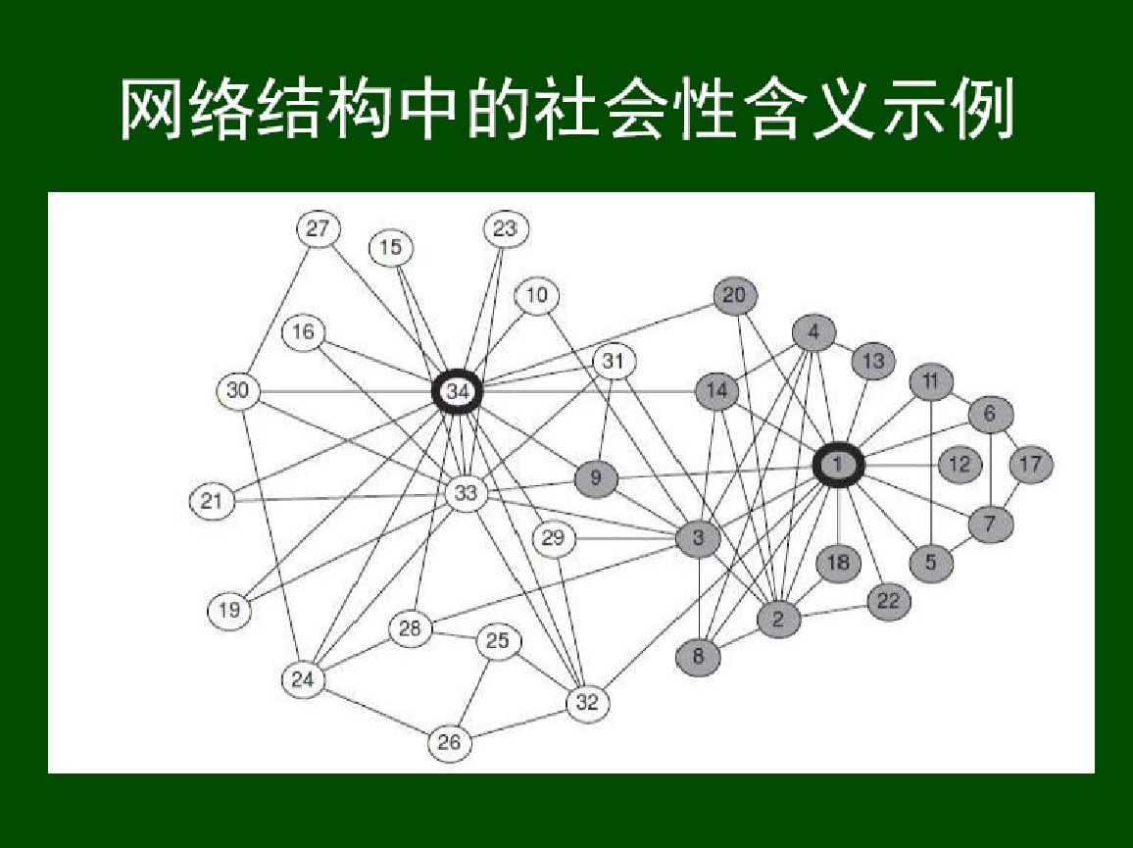

Slide 42
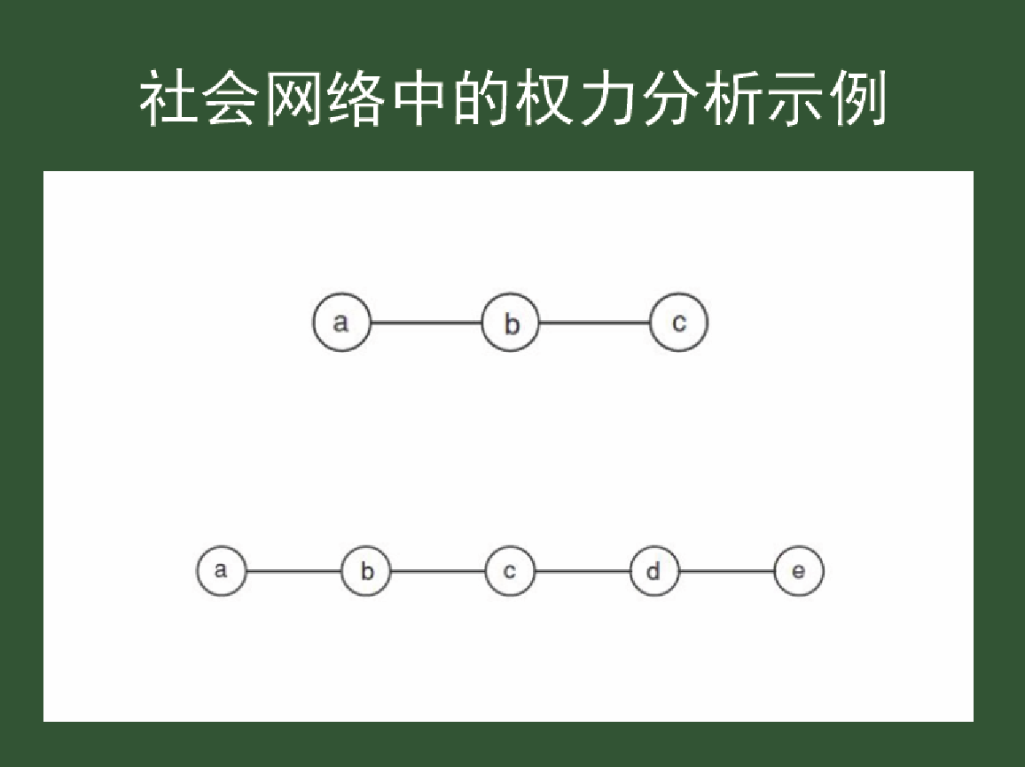

Slide 43
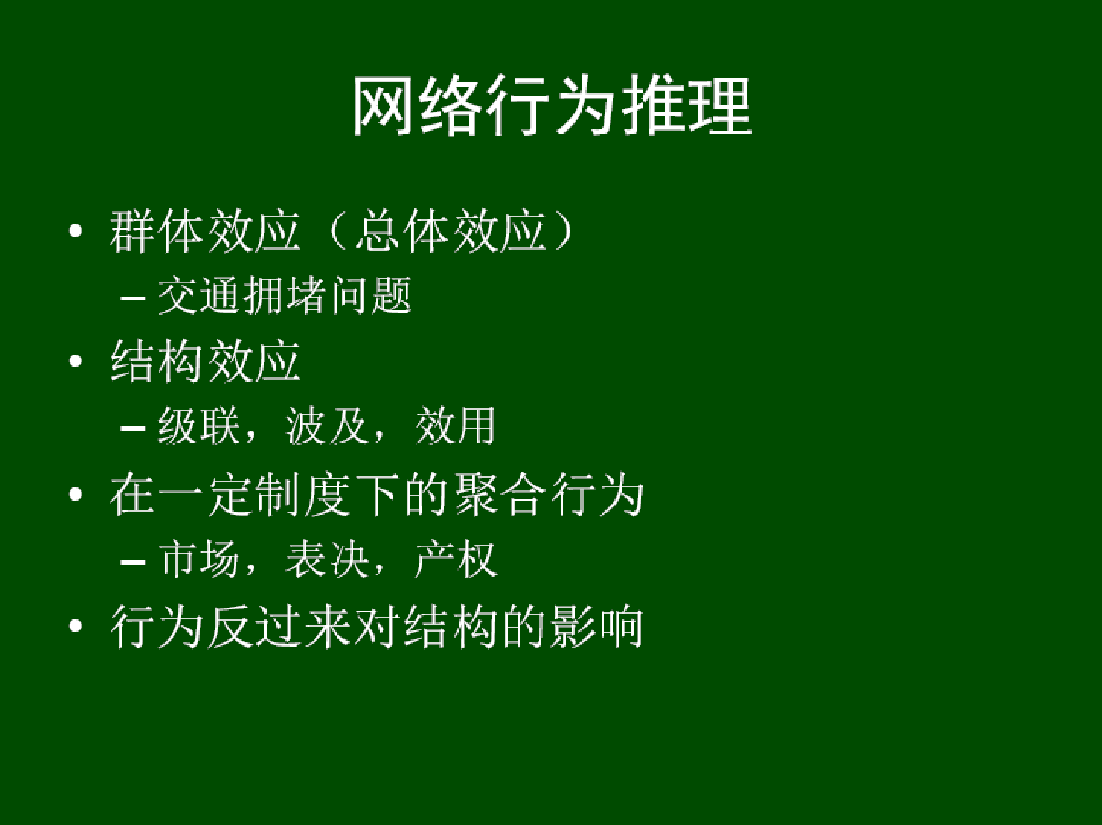

Slide 44
社会网络的结构与关系强度
及其在OSN上的体现
社会网络（社交网络）－social network，SN
在线社交网络－online social network，OSN
三元闭包，关系的强度及其与网络结构的关系
（第3章）

Slide 45

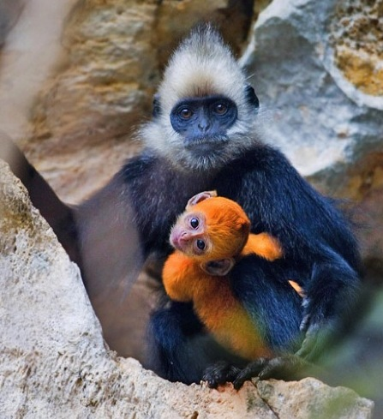
社会网络，不仅是人类的社会属性
但在人类社会体现得最丰富，最多姿多彩
人类在社会网络中的行为，是否有生物性的影响因素，如基因？

Slide 46
社会网络结构为什么会变化？
社会网络结构有什么特性？
结构中是否可能隐含社会性含义？

Slide 47
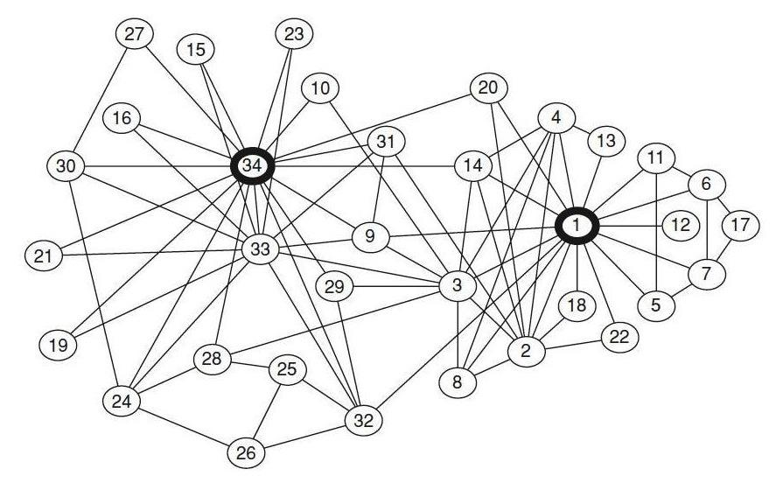
？
1：教练
34.：创始人

Slide 48
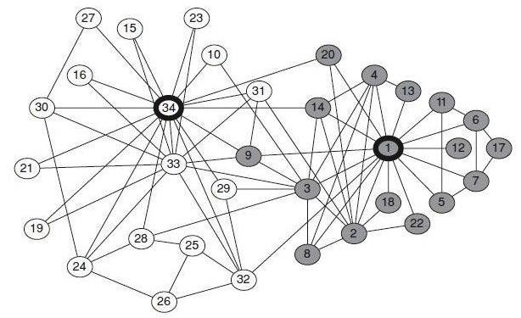
图 1.1

Slide 49
James M. Henslin, Sociology – A down-to-earth approach (11th edition). Pearson, 2012
The analysis of social networks has become part of applied sociology. One of its surprising applications was the capture of Saddam Hussein.
After U.S.-led forces took over Baghdad, Hussein was nowhere to be found. Rumors placed him all over the map, from neighboring countries to safe houses in Baghdad. To find him, U.S. intelligence officers began to apply network analysis. On a color-coded “people map,” they placed Hussein’s photo in a yellow circle, like a bull’s-eye. They then drew links to people who were connected to Hussein, placing their photos closer to or farther from Hussein’s photo on the basis of how close they were to Hussein.

Slide 50
The photos closest to Hussein represented an intimate and loyal group. These people were the most likely to know where Hussein was, but because of their close ties to him, they also were the least likely to reveal this information. Those who were pictured slightly farther away knew people in this more intimate group, so it was likely that some of them had information about Hussein’s whereabouts. Because these people’s social ties to Hussein were not as strong, they represented the weaker links that might be broken.
The approach worked. Using software programs to sift through vast amounts of information gained from informants and electronic intercepts, the analysts drew a “people map” that pictured these social relationships. Identifying the weaker links led to Hussein’s capture.

Slide 51
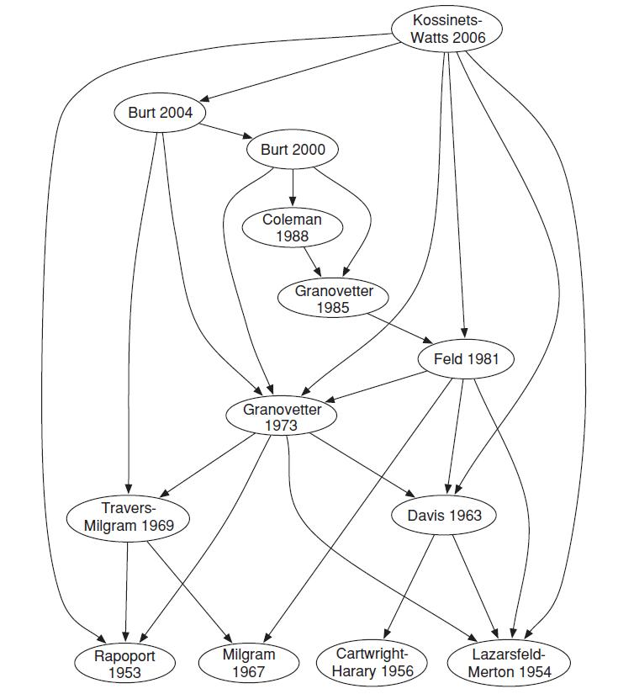
社会网络研究的经典
结构洞
通过OSN研究社会网络
社会资本的网络结构
人力资本中的社会资本
经济行为与社会结构
社会关系的组织
小世界
系统性实验
关系强度
结构平衡与人际关系
三元闭包
小世界
结构平衡
同质性
图 13.3

Slide 52
社会网络研究的经典文献
三元闭包
Rapoport 1953
同质性
Lazarsfeld-Merton 1954
结构均衡Cartwright and Harary 1956
小世界 Milgram 1967
引出的议题
网络结构形态
Travers-Milgram 1969
White 1970
Wasserman 1994
网络结构性质
Granovetter 1973
Burt 1992
网络结构层级
White et al. 1976
Burt 1992
网络结构动态
Davis 1967
Granovetter 1985
结构导致后果
Coleman 1988
Lin 2002
边燕杰 2012
Kossinets, Gueorgi, and Duncan J. Watts. 2006. “Empirical Analysis of an Evolving
Social Network.” Science 311 (5757): 88–90.

Slide 53
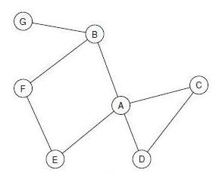
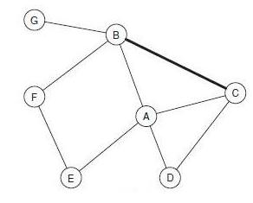
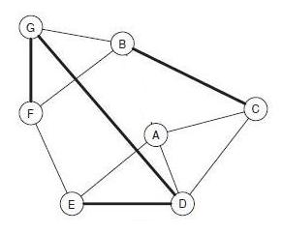
讨论社会网络的一个视角
现象
原理
图 3.2
时间
不仅考虑一个时刻（“快照”）上的性质
还要研究随时间发生的变化（内部原因 vs 外部原因）

Slide 54
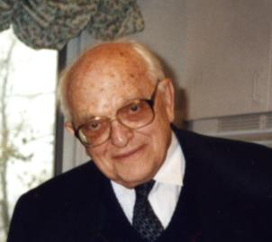
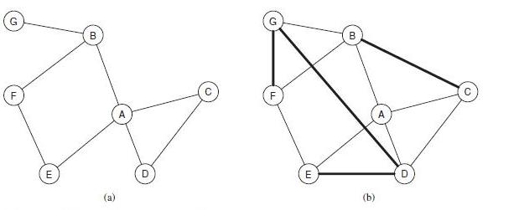
三元闭包（闭合）
社会网络演化的基本结构性原因
  Anatole Rapoport（阿纳托尔•拉波波特，1953）
如果两个互不相识的人有了一个共同的朋友，则他们俩将来成为朋友的可能性提高。
机会？
opportunity
信任？
trust
动机？
incentive
此时
一段时间后
图 3.2

Slide 55
三元闭包原理的拓展
两个人的共同朋友越多，则他们成为朋友的可能性越高
  这是从“量”方面的拓展
两个人与共同朋友的关系越密切，则他们成为朋友的可能性越高
  这是从“质”方面的拓展
三个原因（机会、信任、动机）的作用在这些拓展的意义上保持一致

Slide 56
三元闭包：哪一种情形更有可能
？
现在
一段时间后
？
如何验证这种认识的真确性（程度）？

Slide 57
一个利用在线数据研究三元闭包的例子
电子邮件网络≈社会网络
  节点：一定范围的邮件地址（例如一个大学）
  边：一段时间（例如两个月）里有双向邮件通信
网络的演化
  什么叫两个相继的网络快照？
  两个相继的快照就能说明问题？（采用大量快照对的平均，以回避偶然性）
如何定义考察三元闭包现象的测度？
  当前共同朋友数与后来成为朋友的概率关系

Slide 58
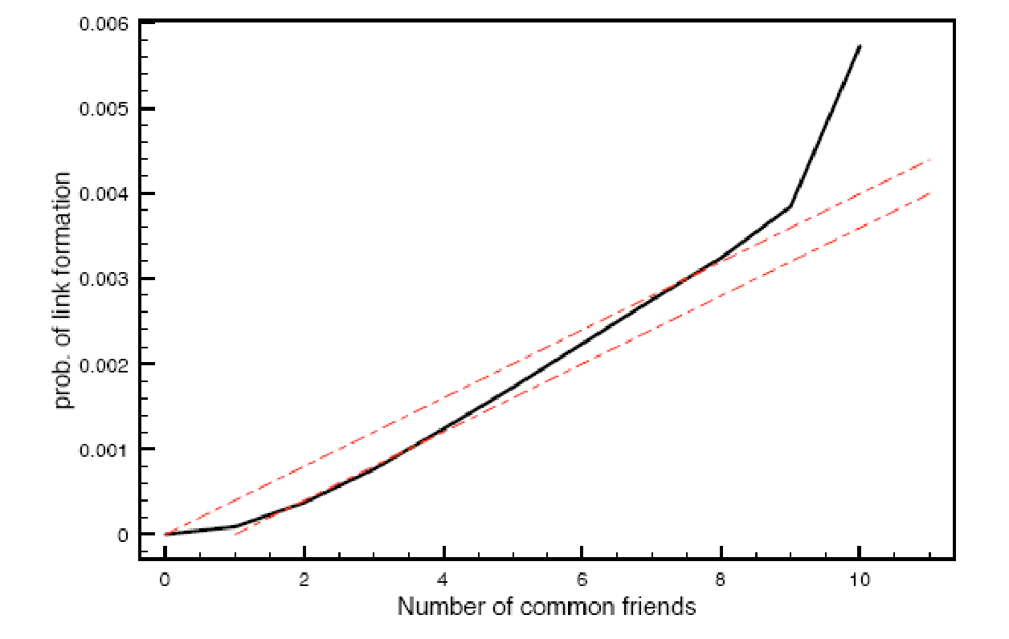
结果及其含义
＊在电子邮件网络上三元闭包迹象明显－－共同朋友有助于关系的建立；
＊突出体现在
1－2个共同朋友情形
图 4-9
定量分析 vs 定性结论
“Empirical Analysis of an evolving social network,” Science 2006

Slide 59
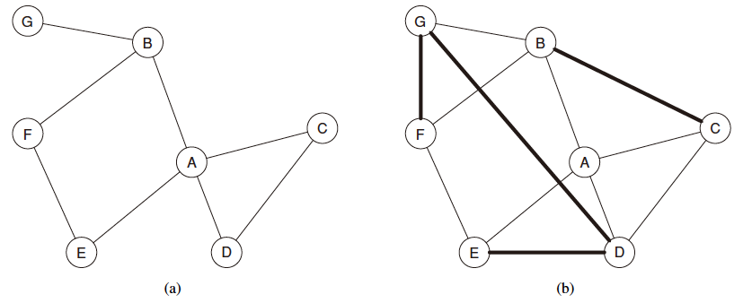
刻画三元闭包的体现：节点聚集系数
图 3.2
节点A的聚集系数 = A的任意两个朋友之间也是朋友的概率（即邻居间朋友对的个数除以总对数）

Slide 60
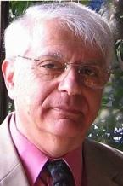


格兰诺维特的诧异
为什么对找工作这种重要的事情，提供有效帮助的人更多只是一般熟人，而不是亲近的朋友？
Mark Granovetter, “The Strength of weak ties” American Journal of Sociology, 1973.
Mark Granovetter, Getting a Job: A study of Contacts and careers. University of Chicago Press, 1974.

Slide 61

教室变更
时间地点：
  周二：9~10节 西12-N412
  周六：3~4节 西5-219
教师： 陈汉华
chen@hust.edu.cn
QQ:51404837

Slide 62
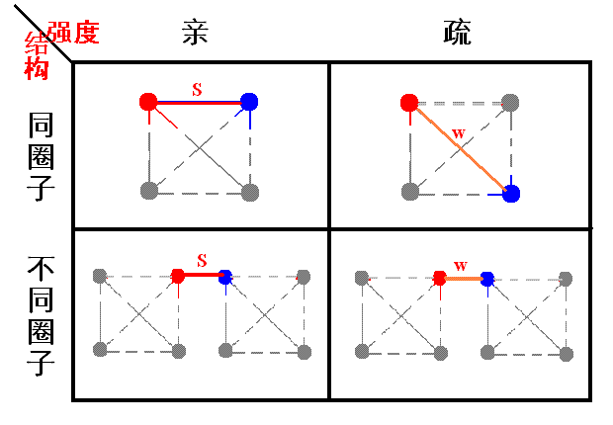
社会关系网络的两个视角
？

Slide 63
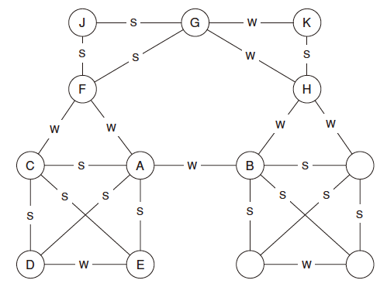
考虑社交网中关系的强度
假若我们可以让一个社交网中的每个人报告他和其邻居关系的强度
  这里为简单起见，只分为“强”与“弱”
图 3.5
注一：这并不是不可能，甚至是可以“测量”的
注二：强度也可以是一个区间中的数值

Slide 64
强三元闭包：三元闭包思想的一种延伸
强三元闭包原理（假设）
  如果A-B和A-C之间的关系为强关系；则B-C 之间形成边的可能性应该很高；
若A有两个强关系邻居B和C，但B-C之间没有任何关系（s或w），则称节点A违背了强三元闭包原理；
如果节点A没有违背强三元闭包原理，则称节点A符合强三元闭包原理。
注意：一个节点是否符合强三元闭包是严格定义的，即在一个标注网络中，每个节点要么“符合”，要么“违背”。

Slide 65
哪些节点符合／违背强三元闭包？
S
S

Slide 66
捷径 = 弱关系？
断言：若节点A符合强三元闭包，且至少有两个强关系邻居，则与A相连的任何捷径必定意味着是弱关系。
（证明虽然很简单，但结论的意义重要，以及得到这个结论的思路漂亮）
纯数学的证明，得到了一个具有社会学意义的结论
这个结论将一个局部概念（关系）和一个全局概念（捷径）连接了起来

Slide 67
有没有数据来支持这结论？
上述结论的精神：两人关系的强度与是否有共同朋友直接相关
  捷径意味着没有共同朋友，强度为“弱”。
推论：共同朋友数越多，关系的强度越高
  精细一些，可以说共同朋友数在总朋友数中的占比（邻里重叠度）
我们来找一个能验证这个推论的场景，从而也就间接验证上述结论
用什么社交网络？如何定义关系的强度？

Slide 68

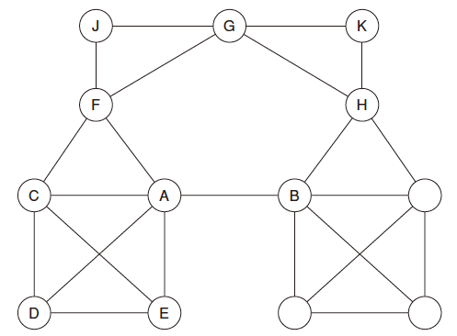
边（A,B）的邻里重叠度
与A和B相邻的节点数/与A或B相邻的节点数（不算A和B本身）
A-F边的邻里重叠度：
C既与F相邻，也与A相邻
与A或F相邻的则有B, C, D, E, G, J
则邻里重叠度为1/6
捷径 = 邻里重叠度为0的边

Slide 69
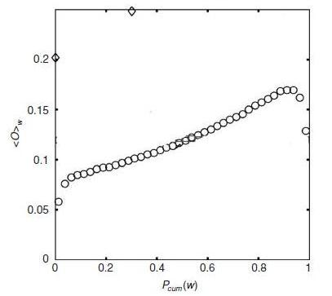
在手机通信网上的数据结果
美国全国人口的20％， 18周的通信数据
节点：手机号
边：通话关系
关系强度：通话时长
横轴表示边的关系强度（由低到高，％）
纵轴表示邻里重叠度
曲线表明这两个量正相关
Onnela, Structure and tie strength in mobile communication networks, PNAS 2007

Slide 70
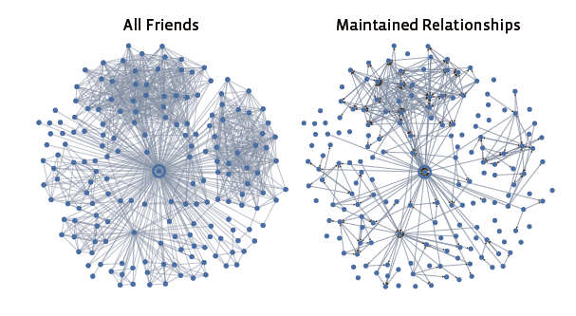
OSN上关系强度的不同体现形式
以Facebook为例，图中给出的是一个用户及其“朋友”之间的关系情况。
左图表示有关用户自己给出的“好友”情况，其中许多实际没发生任何通信联系

Slide 71
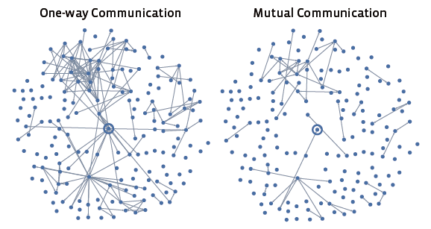
Facebook的关系强度体现形式
按照该项工作研究人员的定义，one－way包含mutual，因此我们看到左图包含右图所有的边。

Slide 72
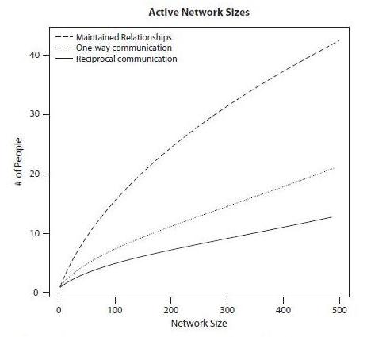
Facebook上一个典型用户好友之间联系的强度情况

Slide 73
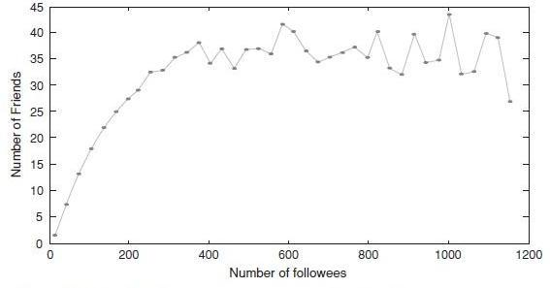
Twitter上一个用户追随对象的个数与他实际联系的人数之间的关系
从上述可以得到的一个定性结论是：在OSN上，尽管一个用户可以声明他关注大量（几百）其他用户，但实际关注的大约在50以下，而真正有联系的则更少，在20以下。

Slide 74
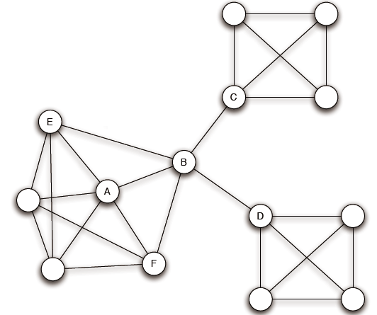
由上述，可得社会网络结构的一个基本意象
用桥（或捷径，或邻里重叠度很低的边，弱关系）连接起来的相对比较密集互连的节点群
其中，那些是多个桥的端点的节点（B）值得特别讨论
  聚集系数较低
  她与群组内部的节点（A）相比，有什么利弊？
  怎样与她打交道？
结构洞
图 3.11

Slide 75


深度学习材料：图划分算法
如何刻画社会网络中“相互紧密连接的节点群”？能否有一种精确的方法将它们找出来？
  分割法
    逐步去掉“跨接边”
  聚集法
    “滚雪球”

Slide 76


Girvan-Newman方法
最先应该删除哪条边？
可以“一层层” 进行

Slide 77
如何发现那些最“弱”的边？
或者“最关键”的边：许多节点之间的最短路径都要经过它
介数－－一条边承载的一种“流量”
  两个节点A和B，设想1个单位的流量从A到B，均分到它们之间所有的最短路径上
    K条路径，则每条路径上分得1/k，
    若一条边被m条路径共用，则在它上面流过m/k
  所有节点对都考虑后，一条边上的累记流量就是它的介数（betweenness）

Slide 78

逐步删除高介数边:例
b(7,8) = 49
  两边各7个节点，都要经过它，7＊7；7个节点内部则不经过
b(3,7)=b(6,7)=b(8,9)=b(8,12) = 33
  3＊7＋3＊4
b(1,3)=… = 12
  涉及1和3-14等12个节点
b(1,2)=… b(13,14) = 1
  仅涉及1和2两个节点
去掉最高介数边后，重新计算剩下的…

Slide 79
介数计算的一种算法
从一个节点（A）开始，做宽度优先搜索，将节点分层（以便于下面的步骤）
确定从A到其他每个节点的最短路径的条数
确定当从节点A沿最短路径向其他所有节点发送1个单位流量时，经过每条边的流量。
对每一个节点，重复上述过程，累计，除以2，即得每条边的介数。

Slide 80

例子：从A开始做广度优先搜索结果
从A到K有多少条最短路径？（系统化方法）
层次就是最短路径的长度（距离）

Slide 81

最短路径的条数？
自上而下：
每个节点到A的路径数，等于它上面节点路径数之和。

Slide 82

想象从节点A，沿最短路径，向每个其他节点发出了一个单位的信息流
注意：流入节点的流量减去留在节点上的单位流量等于流出节点的流量
自底向上：
根据最短路径数的分布，确定每条边上的流量。
注意：
每个节点得到的单位流量
在其上面的边上按最短路径数的比例分配

Slide 83
本章要点
社会学家：关心社会网络的角度与几个经典成果（三元闭包，关系强度，结构洞）
  结构的重要性，网络演化的结构性因素
  结构的社会意义
计算机科学家：研究社会网络的角度与基本方法（利用OSN数据的可能性）
  考察社会网络研究的经典结果在OSN上的体现
  在OSN上发现具有社会学意义的新性质
  关系强度研究展现出的范式：观察，假说，假说的论证（抽象、证明），数据验证

